Slide 1


A CONSTRUÇÃO DE UMA AGENDA COMUM PELA EDUCAÇÃO NO PARÁ
Temos um compromisso com a educação dos municípios paraenses

Slide 2
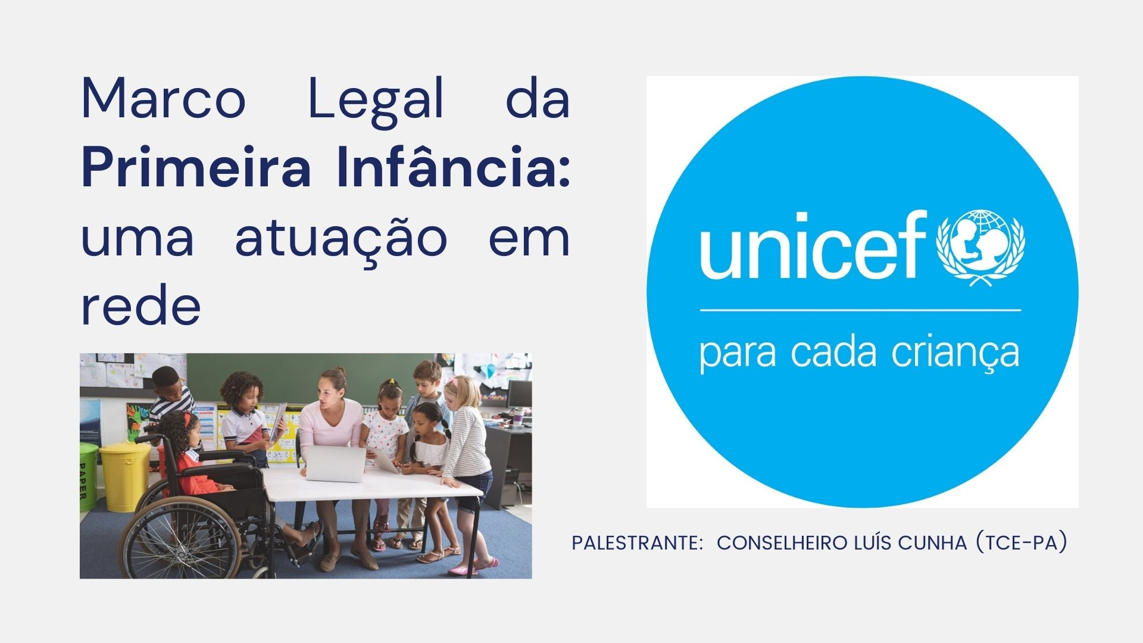

Slide 3
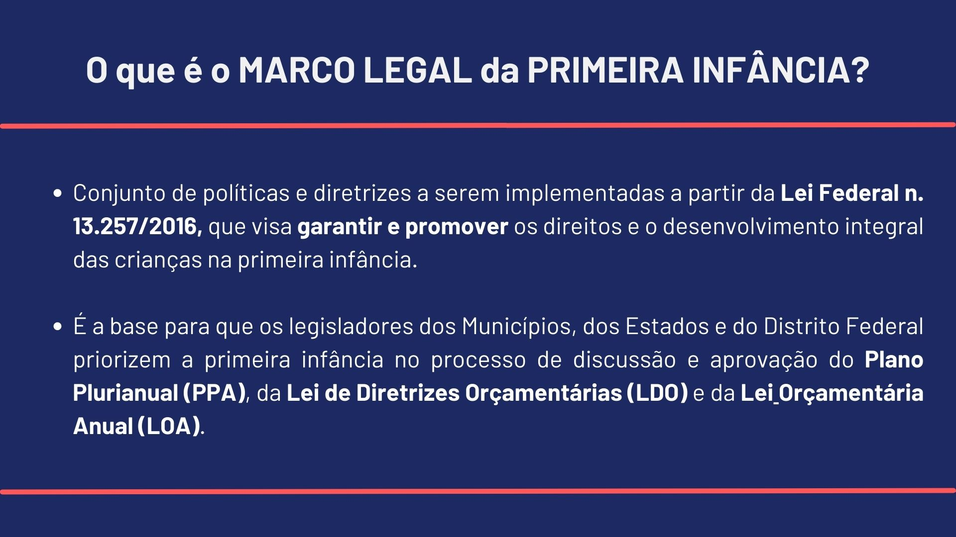

Slide 4
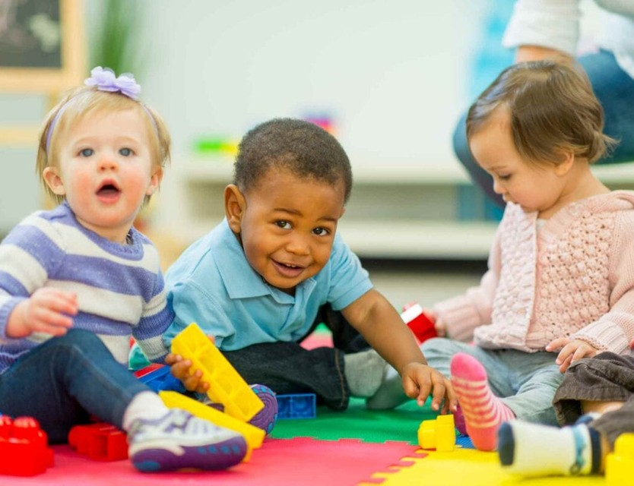
Desenvolvimento integral das crianças
A primeira infância é um período fundamental para o desenvolvimento físico, emocional, cognitivo e social das crianças.
Educação: Base sólida para o futuro
Estudos Apontam que Investir na Primeira Infância Tem Impacto Significativo e Benefícios para a Sociedade
Segundo o economista norte-americano James Heckman, ganhador do Prêmio Nobel de Economia em 2000, indicam que para cada US$1 investido em políticas de primeira infância de qualidade, existe um retorno para a sociedade de até US$17 (UNICEF, 2010)

Slide 5
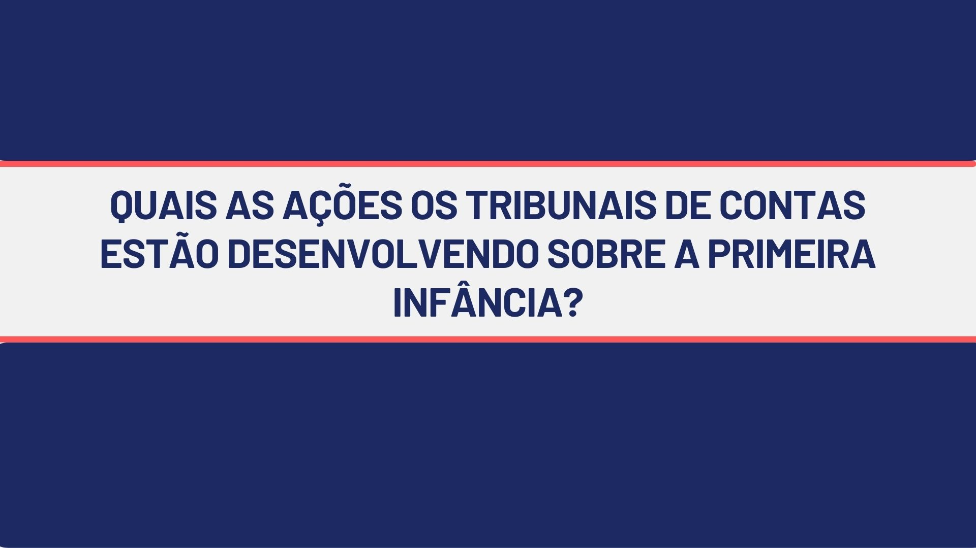

Slide 6
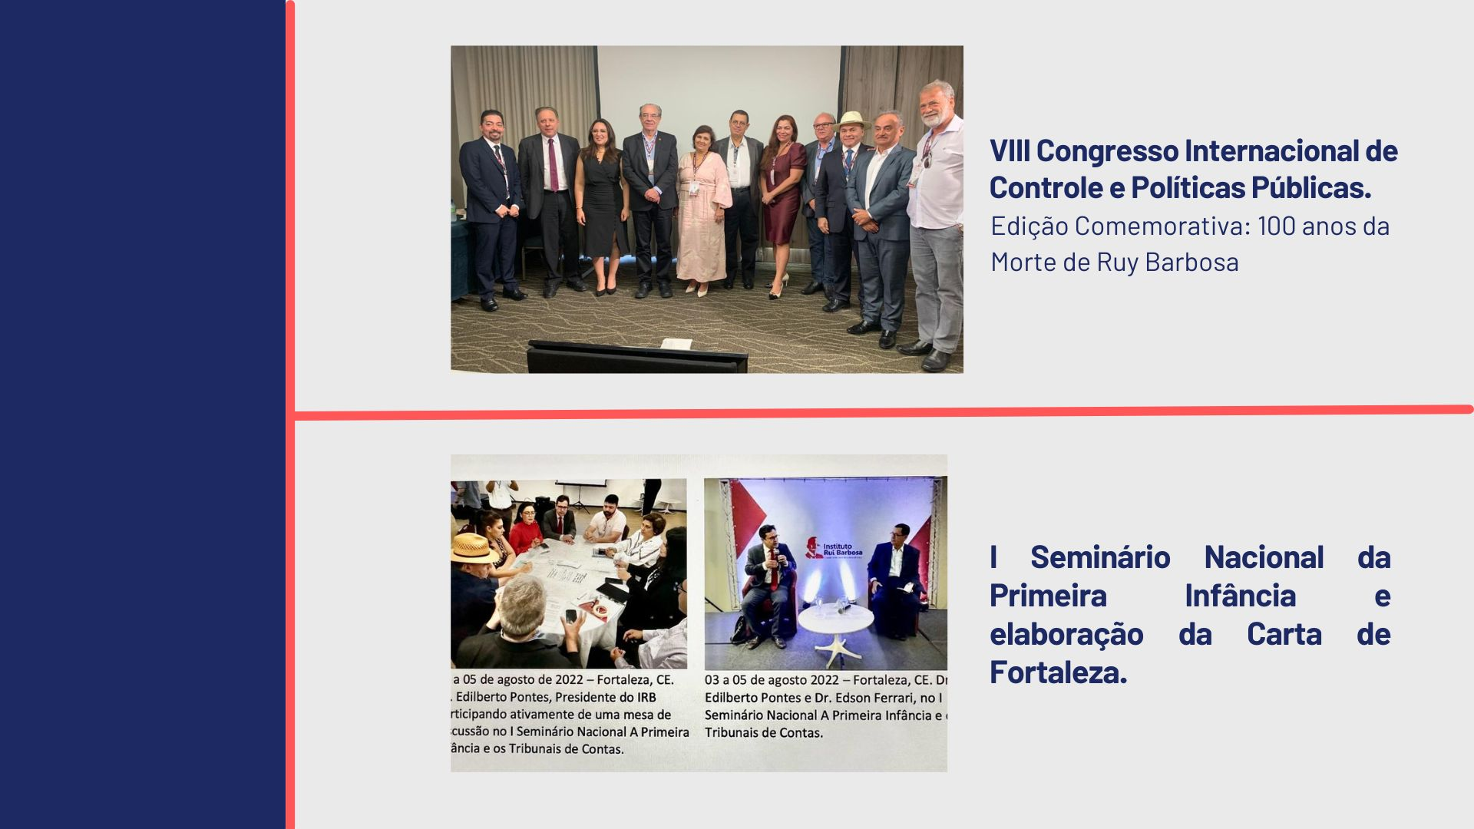
O QUE OS NOSSOS TRIBUNAIS DE CONTAS ESTÃO FAZENDO?

Slide 7
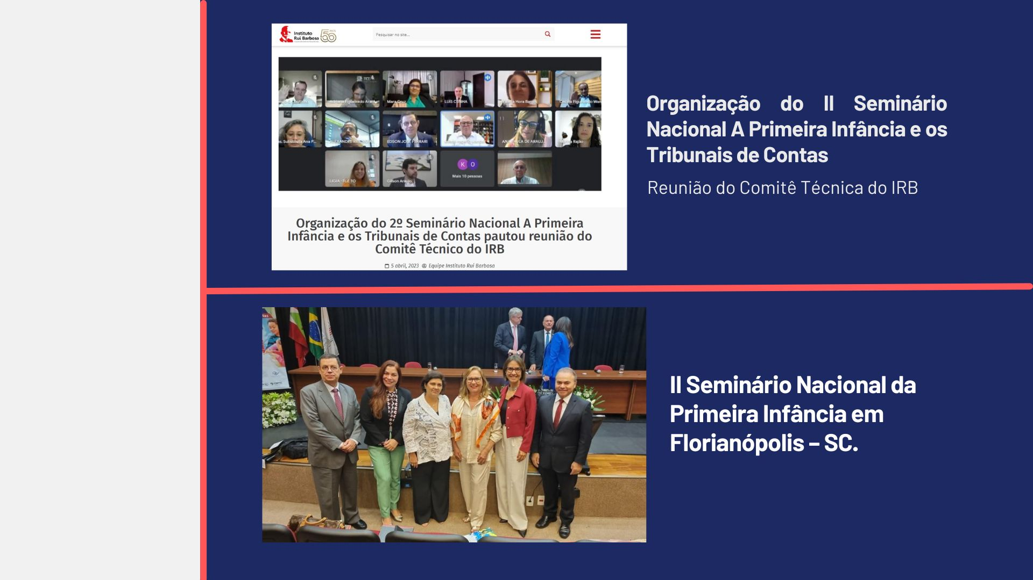

Slide 8
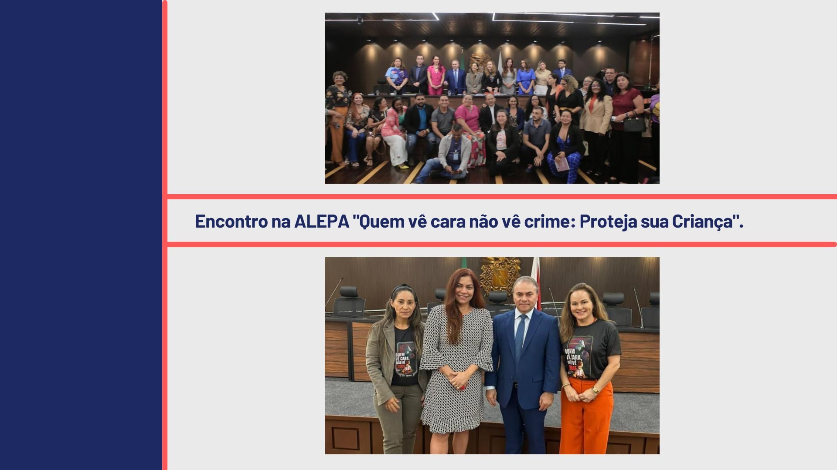

Slide 9
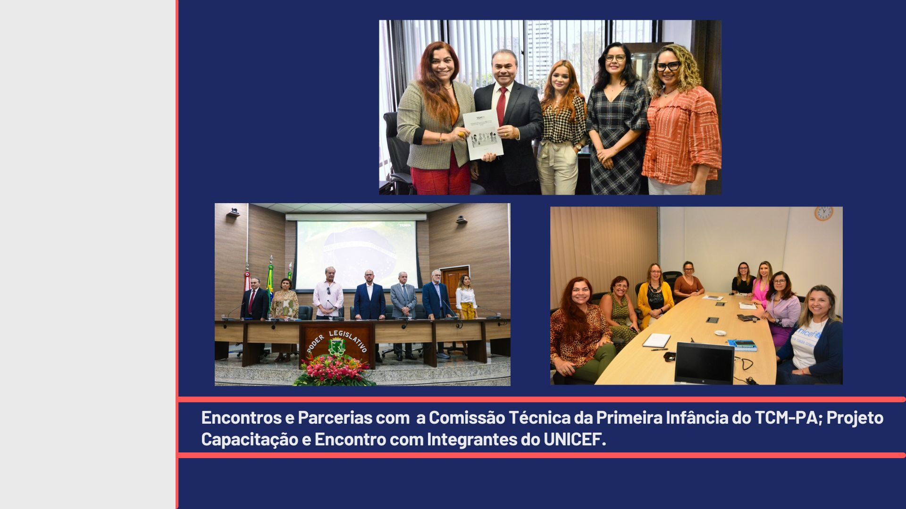

Slide 10
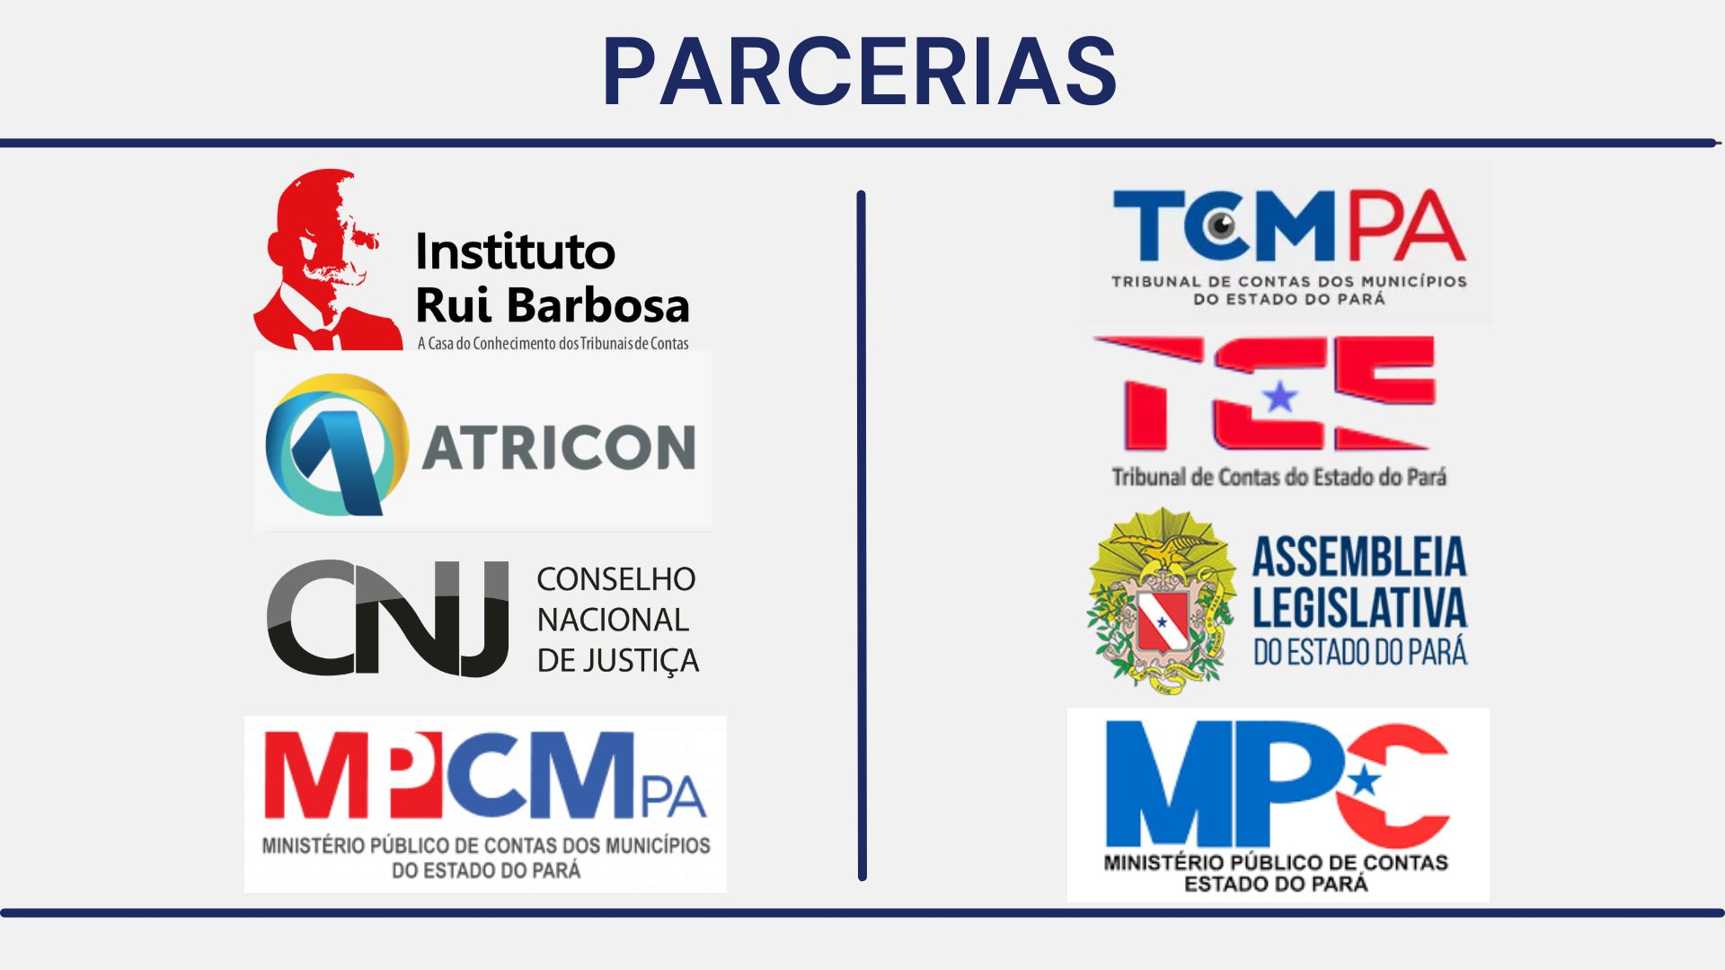

Slide 11
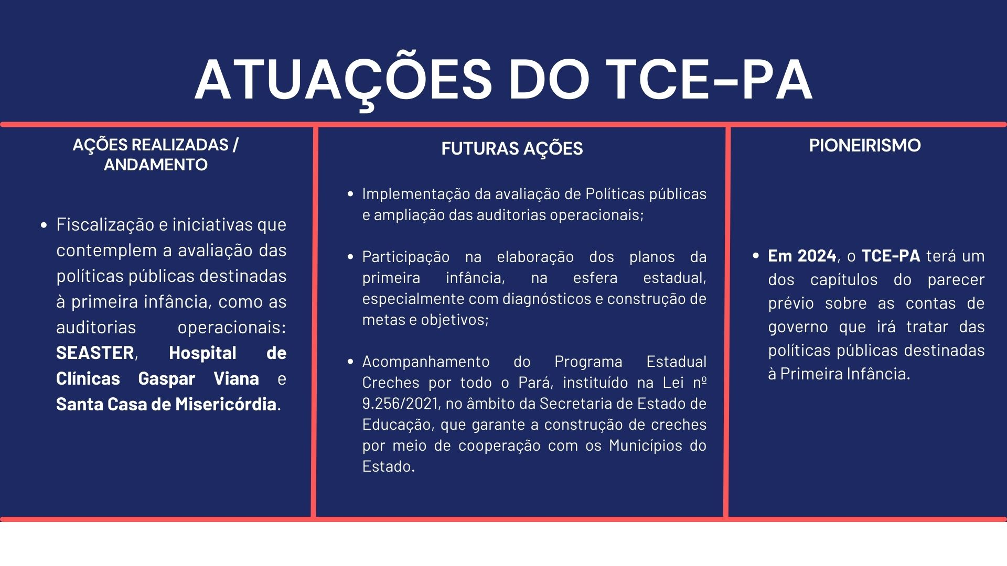

Slide 12
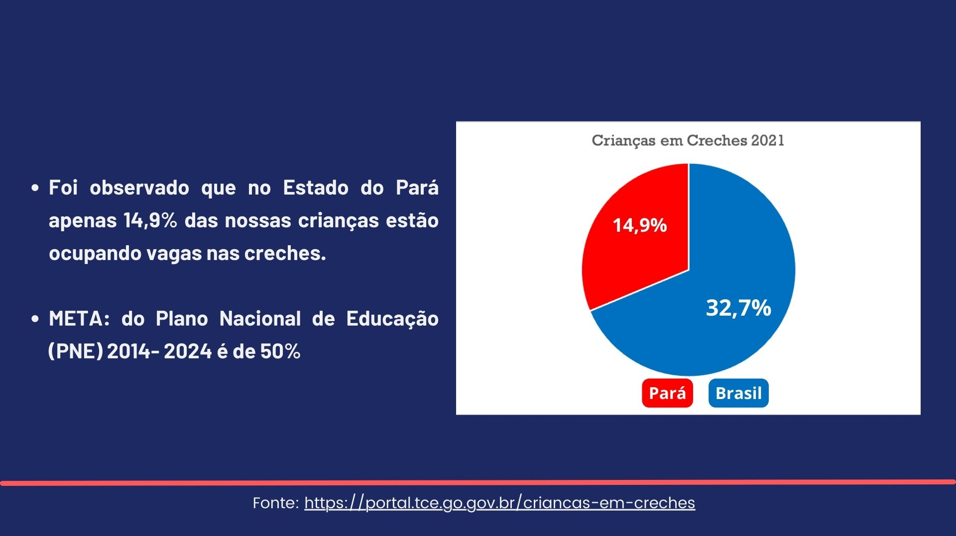

Slide 13


